Slide 1
Data Service
Infrastructure concept
2020. 11. 19

Slide 2
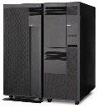

System Overview
NAS(*2)
DB서버
Algorithms
WAS
Backup
Storage
Ethernet
방화벽
Router
LAN
인터넷
일반 접속자
사내 클라이언트
직원
학계
외부기관
외부 관계자 접속

Slide 3


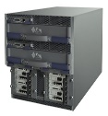
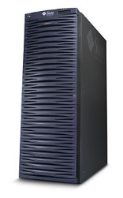

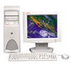
System Architecture ( Detail)
Router
INTERNET
방화벽
인증서버
DRM
WEB
GBIT
SWITCH
통합 DB 서버
Algorithm
System Service 서버
GIGA BIT
Fiber Channel
Fast Ethernet
DBMS
Oracle
향후
통합 Back-Up
시스템 구성
STORAGE
Back-Up
서버
Switch

